Slide 1




La scuola di specialità
in MEU: diamo i numeri!
Ludovico Furlan
IRCCS Cà Granda Ospedale Maggiore Policlinico
07 Novembre 2025
Notes:
Buongiorno a tutti io sono Ludovico Furlan e oggi vi parlerò della scuola di specialità in particolare dei dati sul test nazionale per gli specializzandi.

Slide 2

Notes:
Ci sono pochi messaggi che vorrei lasciarvi e tenterò di chiarirle con qualche citazione cinematografica. La prima riguarda questo film degli anni ‘60 che non ho visto, tratto da un libro e che racconta le vicende di un agente speciale americano infiltrato all’Avana, è entrato un po’ nel linguaggio comune per indicare un infiltrato. Mi serve per due motivi.
Il primo è per dirvi che sono proprio un infiltrato perchè lavoro in medicina interna, gioco per la concorrenza. In realtà io ho lavorato come urgentista per due anni e mi sono divertito tanto, poi ho fatto scelte diverse «per questioni di vita» e proverò a dare una visione esterna al problema principale della chiaccherata di oggi.
Ovvero esiste un problema di vocazione per la medicina d'urgenza ed emergenza.

Slide 3
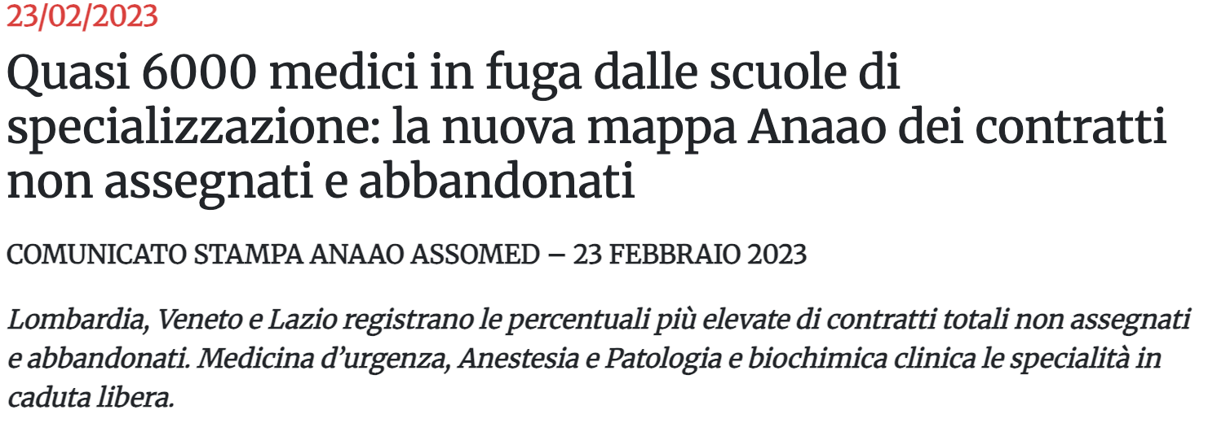

Notes:
Se ne sono occupati i quotidiani da diverso tempo e il grido di allarme sembra diffuso e univoco ormai da diversi anni. La medicina d'urgenza sembra davvero molto poco attrattativa per questi giovani laureati in medicina che diciamolo non hanno voglia di sacrificarsi e di lavorare, inutile girarci attorno. Non sanno più cos'è il sacrificio e amano la bella vita, dermatologia 9-14 e il venerdì si parte per Santa Margherita.

Slide 4
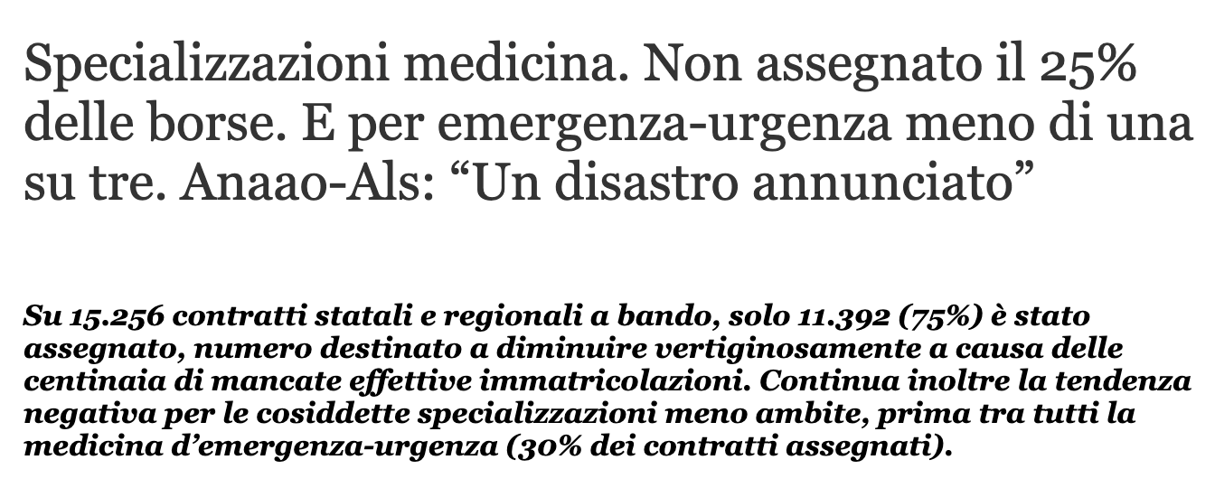
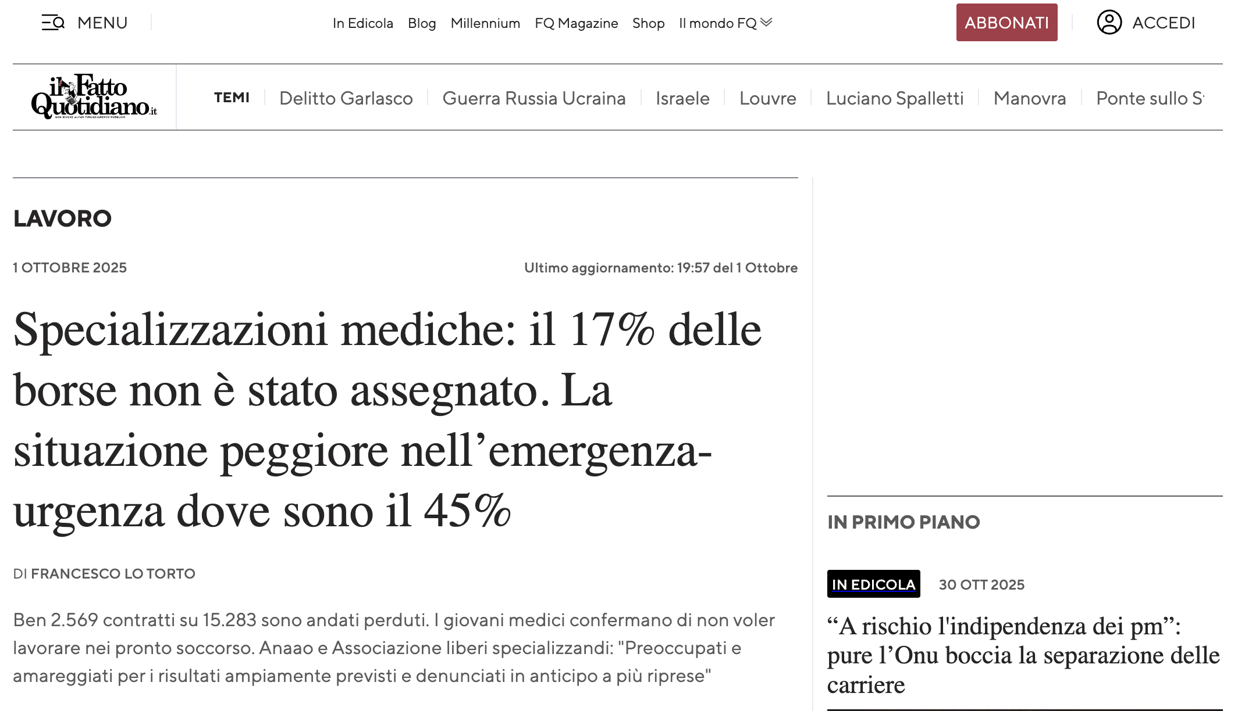

Slide 5

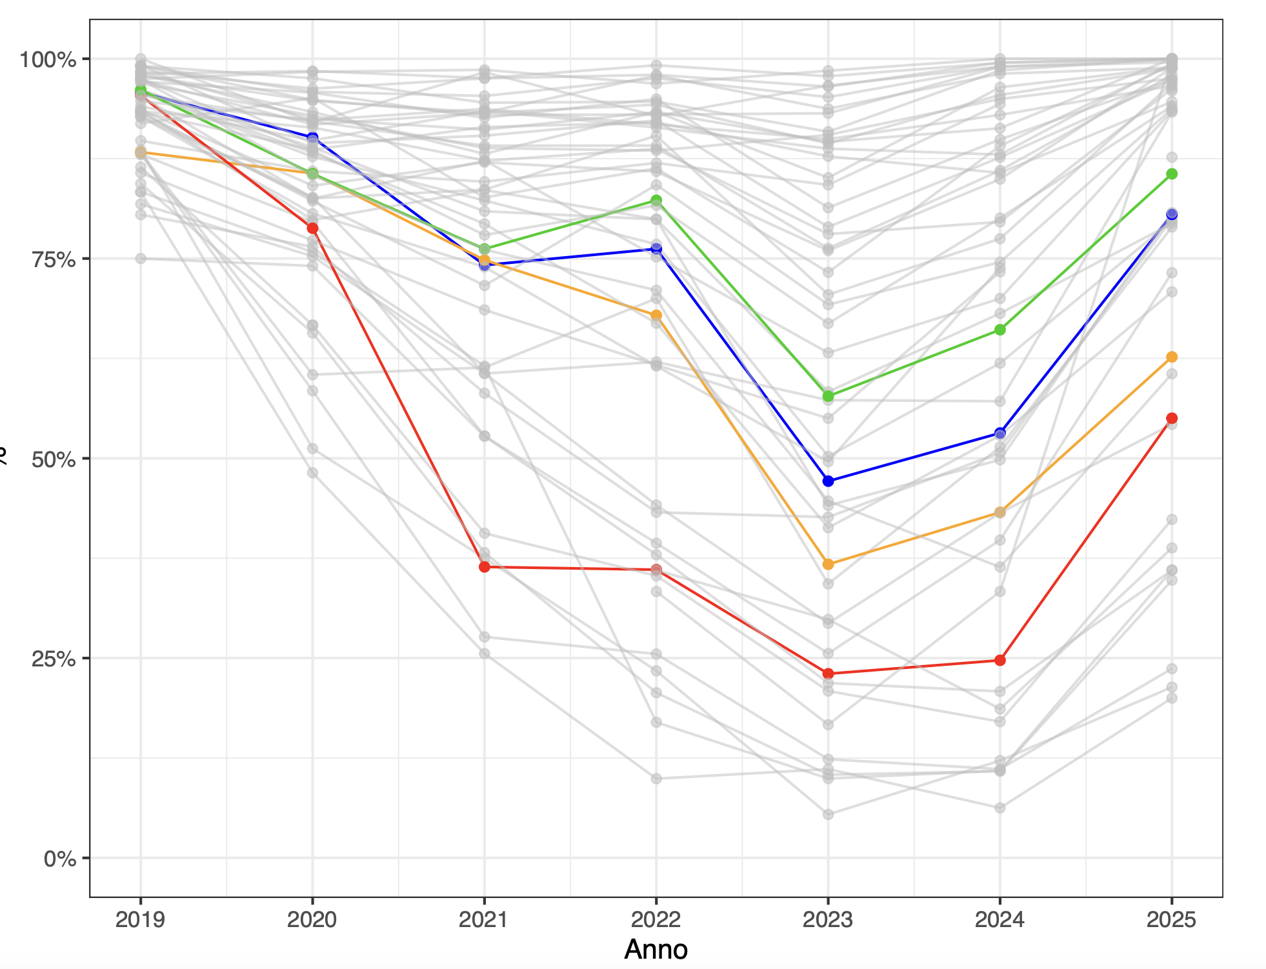
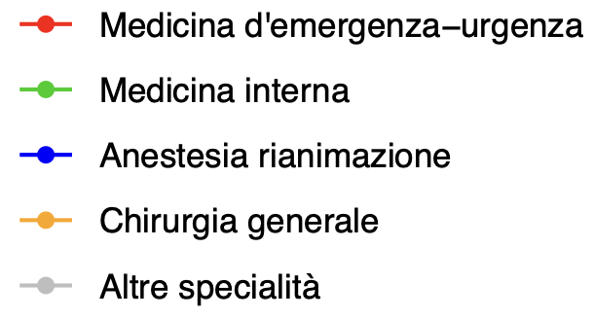
Percentuale di iscritti su posti disponibili
Notes:
Ed effettivamente se guardate come vanno le assegnazioni delle borse di specialità medicina d’urgenza in percentuale rispetto ai posti disponibili le cose vanno tutt’altro che bene.
• Posti e iscritti: CINECA. NB: solo posti statali, esclusi posti finanziati con fondi regionali, altri enti pubblici e privati e sanità militare.
• Laureati: MUR.
• Candidati: report ANVUR (fino a 2023) e sito ministero (2024).
D'ora in avanti nei grafici vedrete il confronto tra medicina d'emergenza e urgenza con, rianimazione sia perché è equamente data in crisi, sia perché in parte è un competitor, medicina interna e chirurgia generale come potenziali competitor.
In grigio chiaro tutte le altre specialità.
Tra i competitor e le altre specialità medicina d’urgenza performa effettivamente peggio.

Slide 6
Posti non assegnati per il 2025
Classifica |  | Banditi | Assegnati | Non assegnati | % assegnati | % non assegnati
1 | Microbiologia e Virologia | 110 | 22 | 88 | 0,20 | 0,80
2 | Farmacologia e Tossicologia Clinica | 117 | 25 | 92 | 0,21 | 0,79
3 | Patologia Clinica e Biochimica | 283 | 67 | 216 | 0,24 | 0,76
4 | Radioterapia | 141 | 49 | 92 | 0,35 | 0,65
5 | Statistica e Biometria | 50 | 18 | 32 | 0,36 | 0,64
6 | Medicina di comunità e cure primaria | 136 | 49 | 87 | 0,36 | 0,64
7 | Medicina e cure palliative | 165 | 64 | 101 | 0,39 | 0,61
8 | Medicina Nucleare | 85 | 36 | 49 | 0,42 | 0,58
9 | Chirurgia Toracica | 94 | 51 | 43 | 0,54 | 0,46
10 | Medicina d'Emergenza e Urgenza | 976 | 537 | 439 | 0,55 | 0,45
11 | Nefrologia | 345 | 209 | 136 | 0,61 | 0,39
12 | Chirurgia Generale | 662 | 415 | 247 | 0,63 | 0,37
13 | Malattie Infettive e Tropicali | 240 | 170 | 70 | 0,71 | 0,29
14 | Anatomia Patologica | 183 | 134 | 49 | 0,73 | 0,27
15 | Audiologia e foniatria | 38 | 30 | 8 | 0,79 | 0,21
16 | Ematologia | 223 | 177 | 46 | 0,79 | 0,21
17 | Geriatria | 370 | 295 | 75 | 0,80 | 0,20
18 | Genetica Medica | 75 | 60 | 15 | 0,80 | 0,20
19 | Anestesia e Rianimazione | 1458 | 1174 | 284 | 0,81 | 0,19
20 | Igiene e Medicina Preventiva | 571 | 461 | 110 | 0,81 | 0,19
21 | Medicina Interna | 847 | 725 | 122 | 0,86 | 0,14
22 | Scienze dell'alimentazione | 73 | 64 | 9 | 0,88 | 0,12
 |  | Banditi | Assegnati | Non assegnati | % non assegnati
1 | Microbiologia e Virologia | 110 | 22 | 88 | 0,80
2 | Farmacologia e Tossicologia Clinica | 117 | 25 | 92 | 0,79
3 | Patologia Clinica e Biochimica | 283 | 67 | 216 | 0,76
4 | Radioterapia | 141 | 49 | 92 | 0,65
5 | Statistica e Biometria | 50 | 18 | 32 | 0,64
6 | Medicina di comunità e cure primaria | 136 | 49 | 87 | 0,64
7 | Medicina e cure palliative | 165 | 64 | 101 | 0,61
8 | Medicina Nucleare | 85 | 36 | 49 | 0,58
9 | Chirurgia Toracica | 94 | 51 | 43 | 0,46
10 | Medicina d'Emergenza e Urgenza | 976 | 537 | 439 | 0,45
11 | Nefrologia | 345 | 209 | 136 | 0,39
12 | Chirurgia Generale | 662 | 415 | 247 | 0,37
13 | Malattie Infettive e Tropicali | 240 | 170 | 70 | 0,29
14 | Anatomia Patologica | 183 | 134 | 49 | 0,27
15 | Audiologia e foniatria | 38 | 30 | 8 | 0,21
16 | Ematologia | 223 | 177 | 46 | 0,21
17 | Geriatria | 370 | 295 | 75 | 0,20
18 | Genetica Medica | 75 | 60 | 15 | 0,20
19 | Anestesia e Rianimazione | 1458 | 1174 | 284 | 0,19
20 | Igiene e Medicina Preventiva | 571 | 461 | 110 | 0,19
21 | Medicina Interna | 847 | 725 | 122 | 0,14
22 | Scienze dell'alimentazione | 73 | 64 | 9 | 0,12
Notes:
Ed effettivamente anche per l'anno 2025 medicina d'urgenza va tuttaltro che bene. Tra le peggiori dieci specialità per numero di posti coperti.
Questo è un dato pubblicato da ANAAO-assomed

Slide 7

“Power is not in the facts, but in how they are told”
Notes:
Che è quarto potere in cui il protagonista dice effetttivamente…
E se non ci credete e vi sembra qualcosa di complottista ci sono un sacco di fatti storici che lo dimostrano

Slide 8
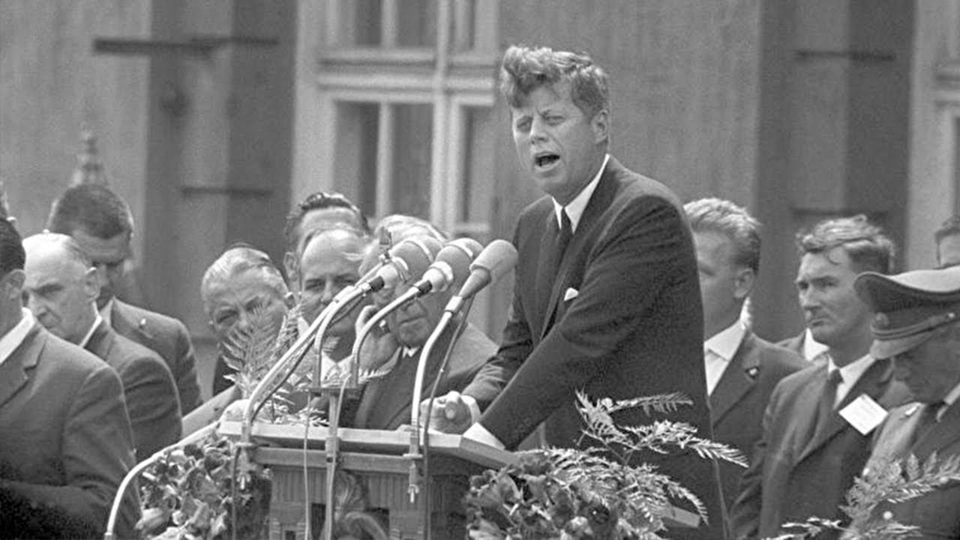

«70% how you look, 20% how you sound and only 10% of what you actually say…» Eddie Izzard
Notes:
E se credete che questa sia solo una frase ad effetto di un film ci sono diversi fatti storici che lo confermano.
Questo è uno dei miei preferiti, in realtà la citazione non è mia ma di un comico americano Eddie Izzard.
Bene lui racconta la storia di quando JFK uno dei presidenti e uomini più amati della sua epoca si presentiò a Berlino Ovest due anni dopo la costruzione del muro davanti a 400000 persone e per rassicurarle del supporto americano a garantire la loro libertà pronunciò la famosa frase «ich bein ein berliner».
E 400000 persone sono andate fuori di testa, grande JFK.
Peccato che dal punto di vista strettamente grammaticale di fatto abbia detto io sono una berlinese overo un dolce!
Allora sottolinea il comico che racconta questo aneddoto il messaggio dipende per il 70% dall’aspetto, per il 20% dalla dialettica e solo per il 10% da quello che effettivamente dici.
Ed è esattamente così per i toni sensazionalistici con cui sono presentati i dati sull'occupazione delle borse di specialità.
Allora proviamo ad analizzare se davvero i dati a nostra disposizione confermano che c’è una crisi di vocazione per medicina di emergenza e urgenza.

Slide 9
Esiste davvero una crisi di vocazione per MEU?
Notes:
Ora se da un lato spero di avervi convinto che guardare il rapporto posti occupati/borse a disposizione non è un buon parametro per valutare se davvero c’è una crisi di vocazione per medicina d’emergenza e urgenza. Purtroppo non è detto che esista un parametro che davvero sia indicativo della ambizioni dei giovani laureati in medicina che devono scegliere la specialità. Ovvero non è detto che sia facile misurare un «indice di gradimento» per medicina d’urgenza.
Possiamo provare ad analizzare degli outcome surrogati.

Slide 10
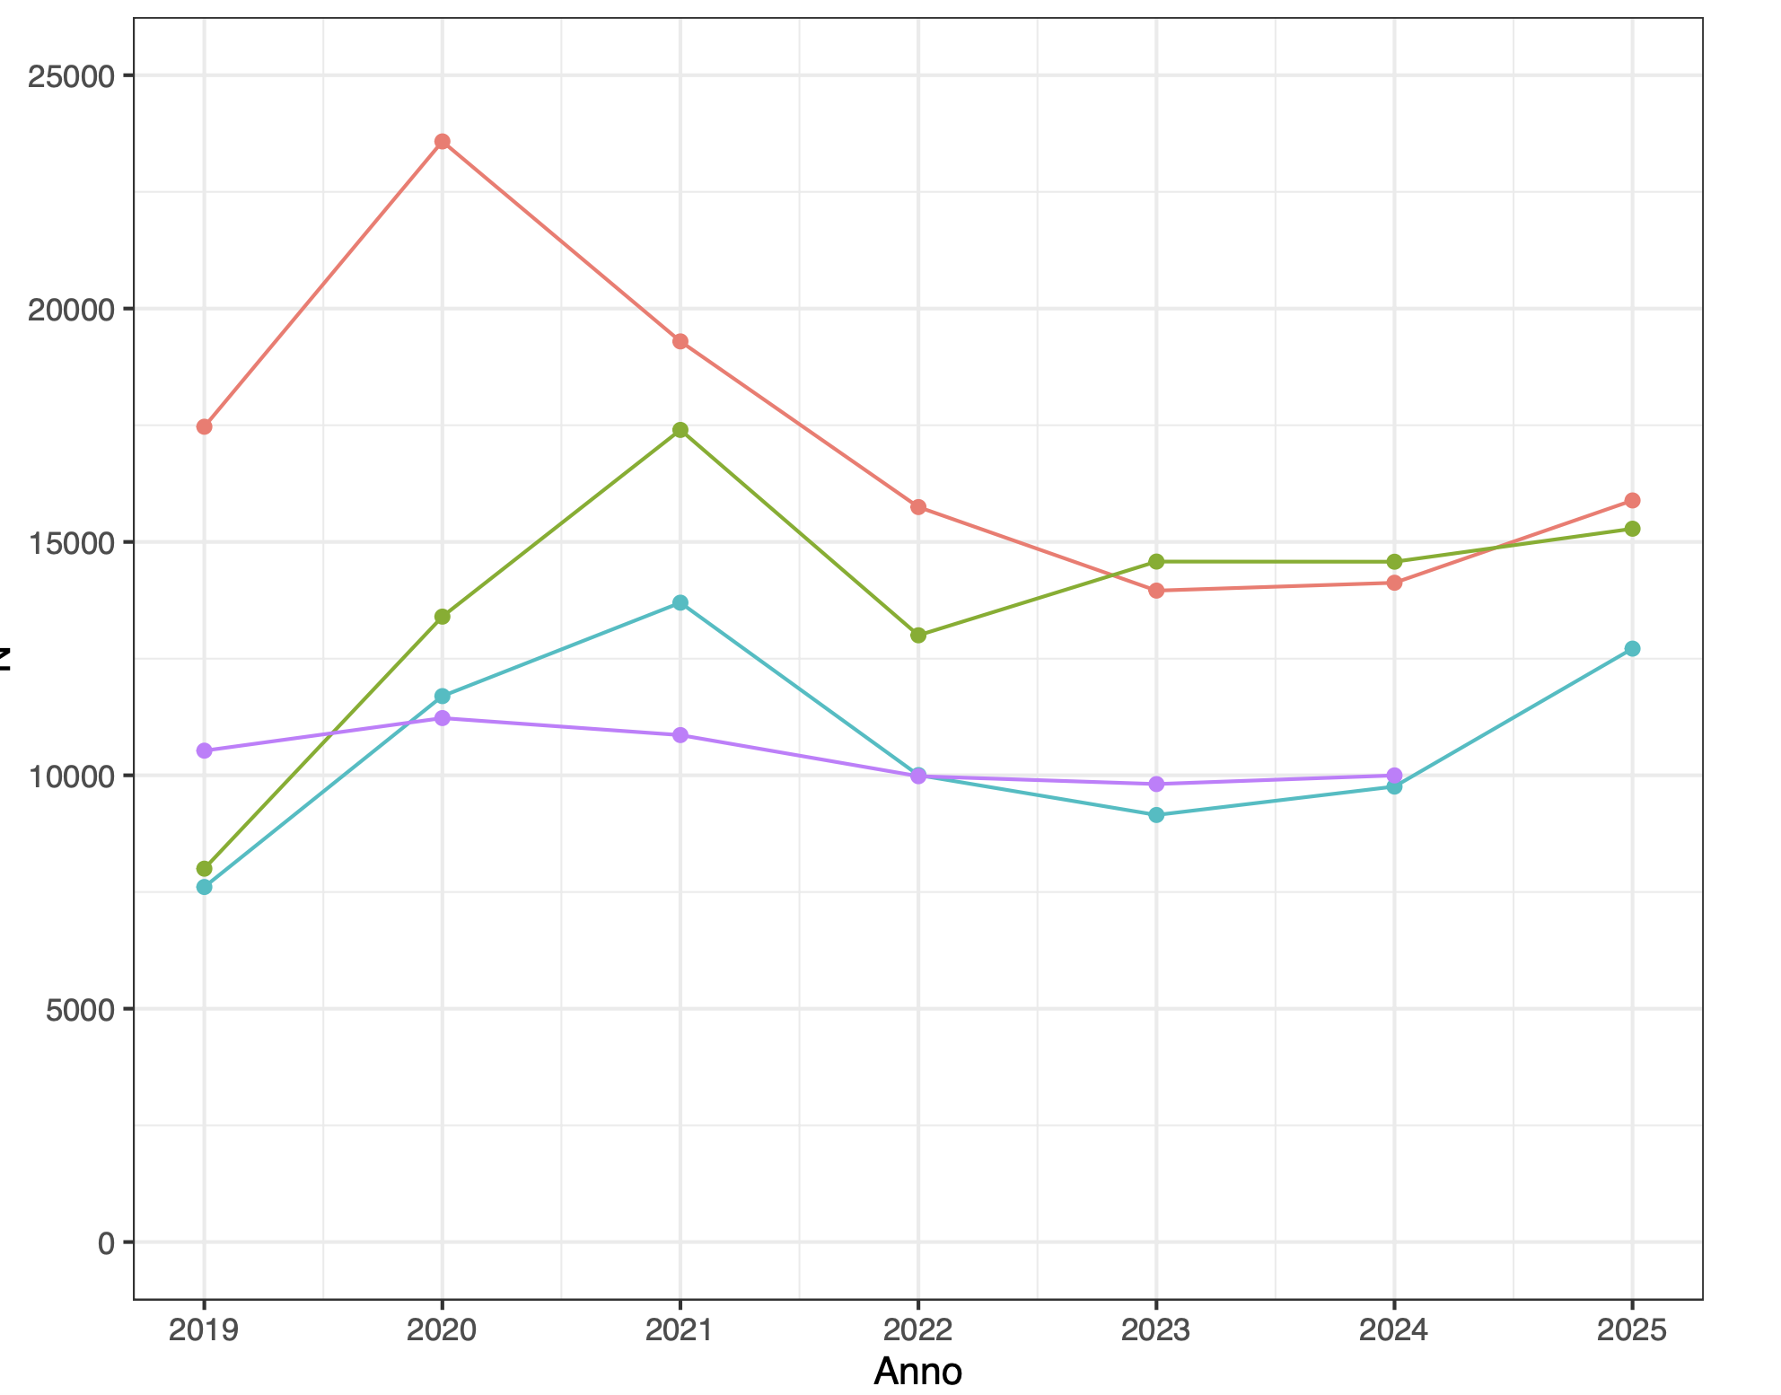
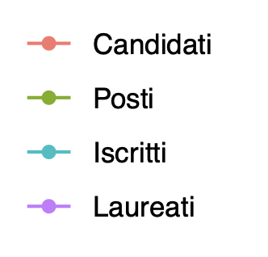
Dati aggregati – trend annuali
Notes:
Il primo dato da cui siamo partiti è quanti erano i posti disponibili e quanti i potenziali candidati.
Ci sono due premesse fondamentali per interpretare questi dati:
- Primo per moltissimi anni il numero di borse di specialità era di gran lunga inferiore al numero di candidati. Di fatto venivano bandite meno borse del numero di candidati. Questo succedeva già prima dell’introduzione del test nazionale ma anche per i primi anni del test nazionale. Poi sono stati rivisti in grande rialzo il numero di posti disponibili.
Quindi vedete che per qualche anno i candidati sono rimasti parecchi che pian piano sono andati ad esaurirsi.
Secondo nel 2020 il test è stato rimandato così a lungo che anche i laureati di luglio e settembre hanno potuto partecipare quindi il numero di candidati è aumentato significativamente.
Cosa è successo invece negli ultimi anni.
Lo vedete chiaramente in questo grafico di fatto è aumentato in maniera significativa il numero di posti a disposizione e gradualmente si è ridotto il numero di candidati perché sono stati allocati anno dopo anno. Quindi quella quota in più gradualmente è andata esaurendosi. E dal 2022 in poi il numero di posti ha superato il numero di candidati.
Questa cosa ha ovviamente implicazioni sul numero degli iscritti.
E dall’altra parte il numero di laureati è rimasto sostanzialmente stabile
Nel tempo complessivamente il numero di posti disponibili è più o meno diventato equivalente al numero di candidati, per un paio di anni addirittura superiore, quindi no surprise che alcuni posti andassero vuoti.
Parallelamente il numero di laureati negli anni è rimasto sostanzialmente stabile con variazioni non più ampie del 10%.
Di fatto al meglio delle possibilità posti e candidati coincidono e non ci sono previsioni di aumenti di candidati nei prossimi anni. Semplice legge della domanda e dell’offerta, se l’offerta supera la domanda la merce rimane invenduta.
Il secondo aspetto è ragionare su numeratore e denominatore quando si parla di occupazione delle borse di studio.
Ora la maggior parte delle conclusioni rispetto a quanto è ambita la scuola di specialità in MEU parte dall’analisi del rapporto tra borse assegnate e posti benditi. Essendo un rapporto vale la pena verificare per le specialità come sono cambiati negli anni denominatore e numeratore.
Partiamo dal denominatore

Slide 11
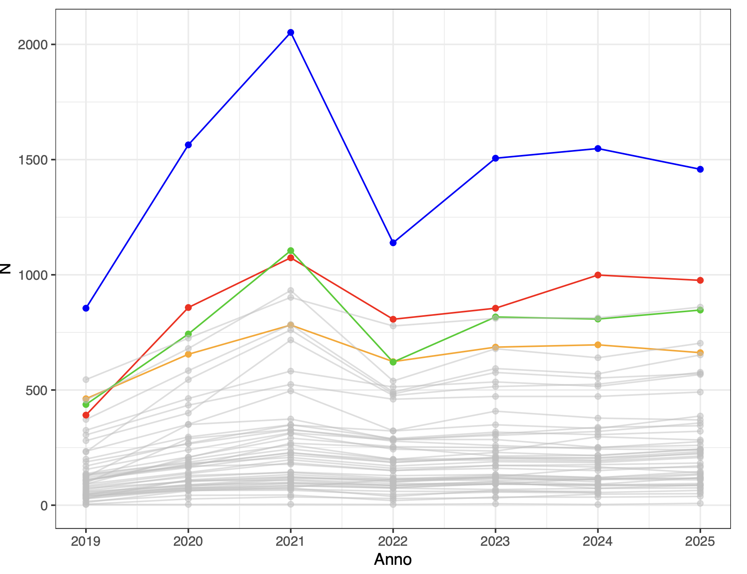
Posti disponibili, numero assoluto
Notes:
Il numero di posti disponibili incide significativamente su questo rapporto ma non riflette le ambizioni dei candidati. O meglio sarebbe molto bello se ognuno potesse fare quello che preferisce e i posti fossero distribuiti sul desiderio ma ovviamente sono decisi in base alle esigenze del sistema sanitario.
E se vedete negli anni tutte queste specialità che per rapporto borse assegnate/posti disponibili vanno molto male in realtà hanno complessivamente un sacco di borse a disposizione, un denominatore molto grande, Tra i più alti.

Slide 12
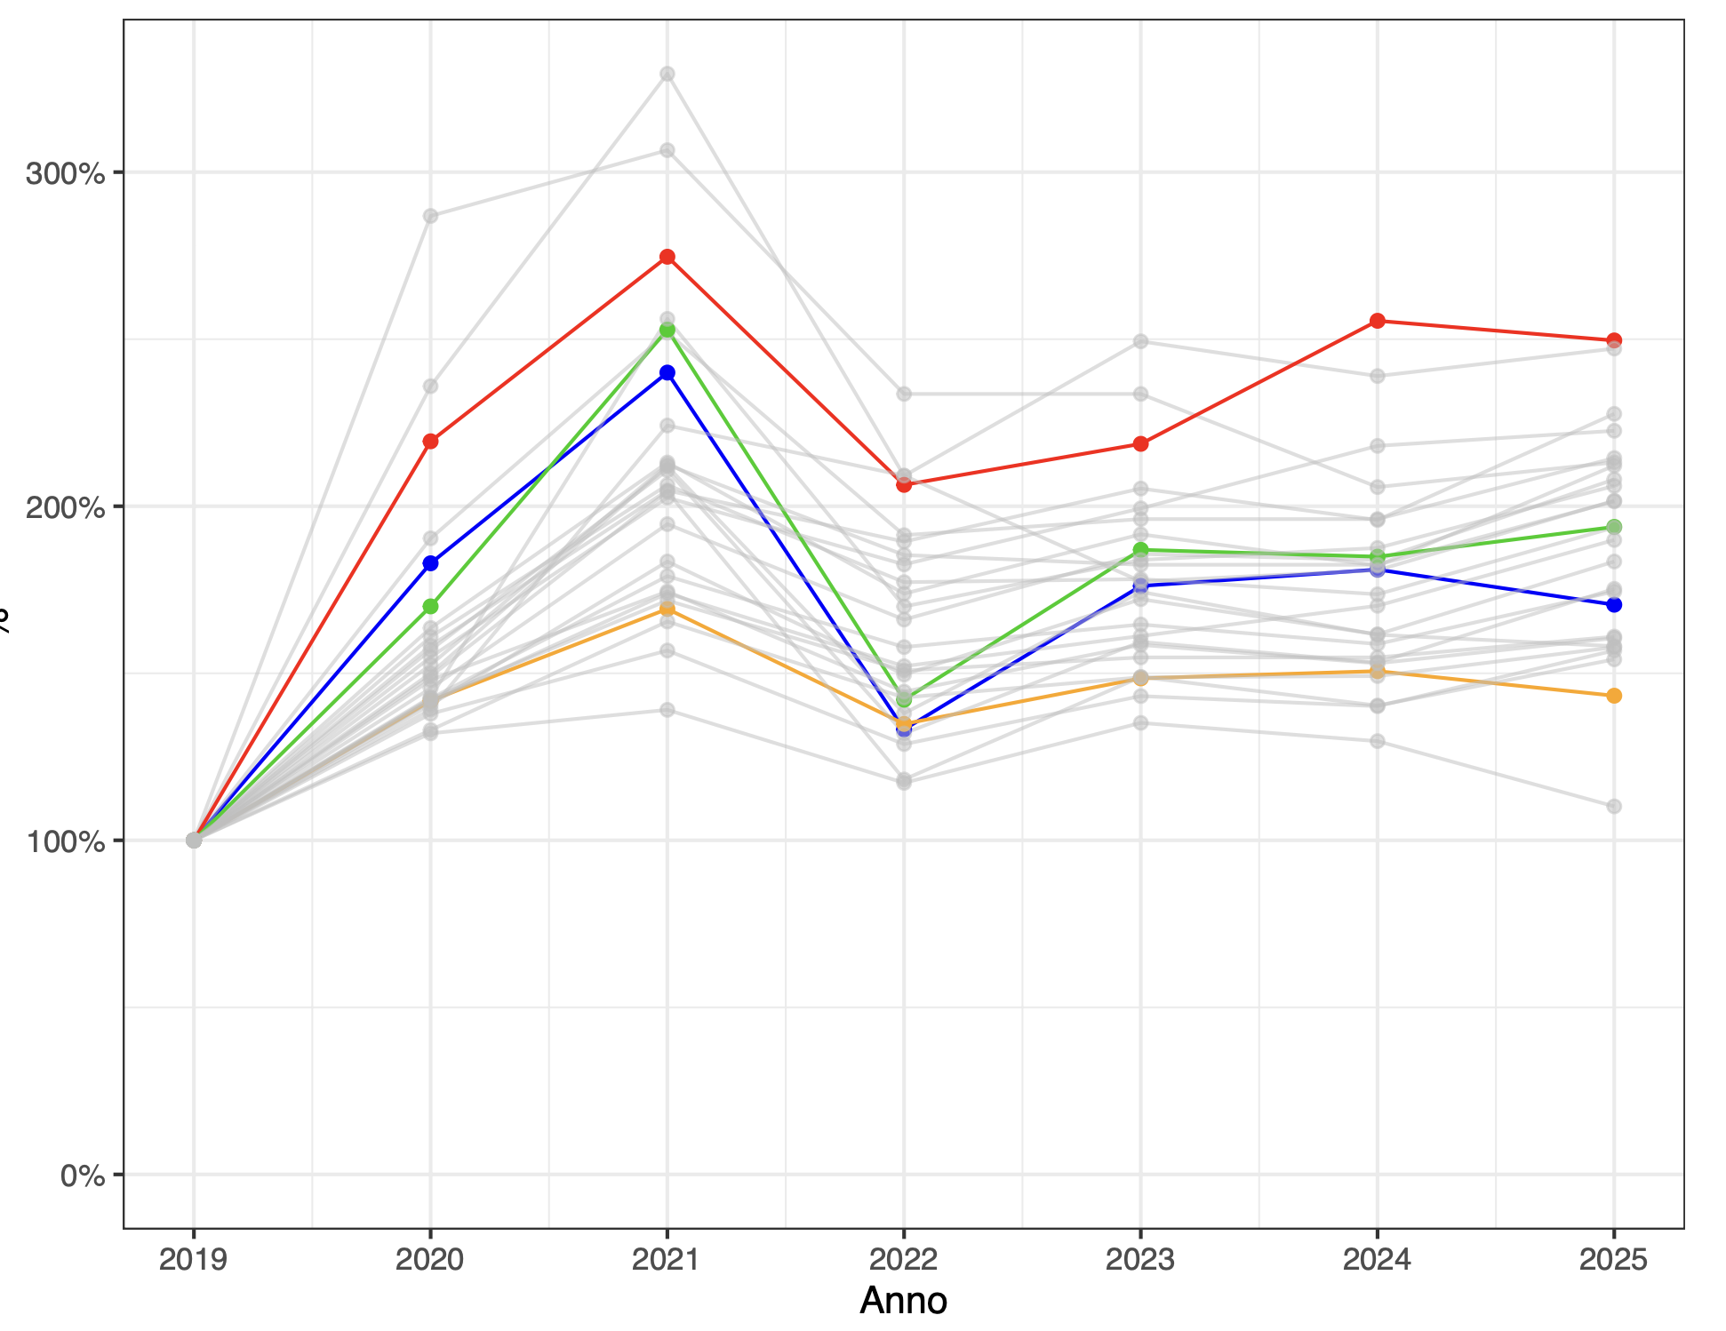
Cambiamento percentuale dei posti disponibili rispetto al 2019 (spec con almeno 100 posti)
Notes:
Se guardiamo poi come è aumentato il numero di posti a disposizione negli ultimi anni, e di nuovo difficilmente dipenderà dal desiderio degli spec, l’aumento percentuale è stato mostruoso, probabilmente per una latenza di risposta del sistema di arruolamento rispetto alle esigenze del sistema sanitario. In percentuale solo Igiene e Malattie dell’apparato respiratorio hanno avuto negli anni un aumento percentuale maggiore a quello di emergenza e urgenza.

Slide 13
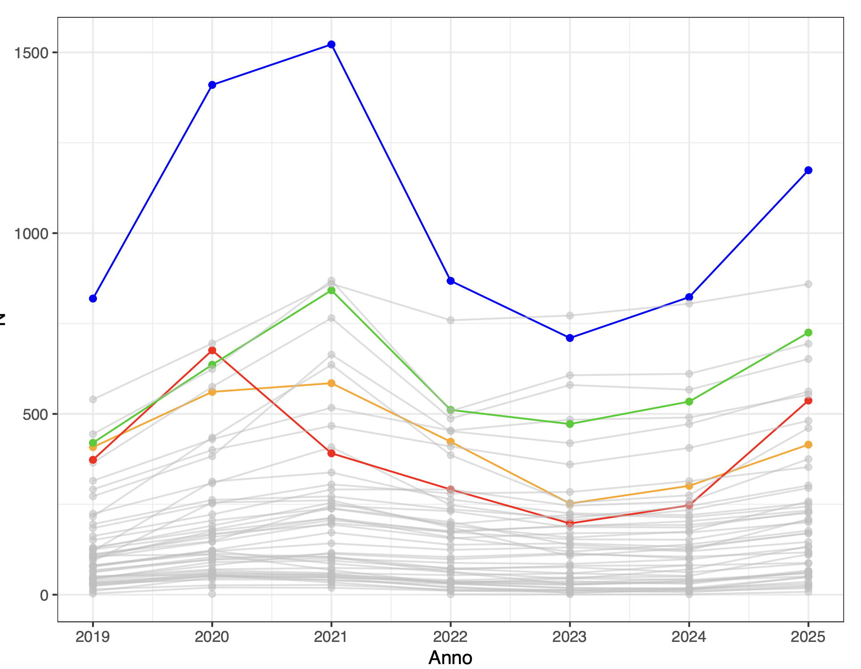
Iscritti, numero assoluto
Notes:
Il numeratore di quel benedetto rapporto è invece un numero che più o meno indirettamente riflette quante persone vogliono fare quella specialità. In altri termini, a meno di eventi storici molto particolari, spesso si è incolpato il COVID, è probabile che su 100 studenti che si laureano in medicina la quota che vorrà fare una specialità piuttosto che un’altra sarà più o meno costante, o per lo meno non mi aspetterei motivi per cui non dovrebbe essere così.
Beh in numero assoluto i dati non sono così male. Poche specialità hanno più iscritti di anestesia e medicina d’urgenza.
Certo alcune specialità molto ambite che riempono il 100% dei loro posti come cardiologia o pediatria potrebbero avere ancora più iscritti se le borse a disposizione fossero maggiori.
Tuttavia di nuovo un numero significativo di persone si iscrive a ciascuna di queste specialità apparentemente in crisi. Rimangono comunque in numero assoluto tra le specialità con più iscritti.

Slide 14
Iscritti, numero assoluto 2025 (tra specialità con almeno 10% di posti non assegnati)
 |  | Banditi | Assegnati | Non assegnati | % assegnati
1 | Anestesia e Rianimazione | 1458 | 1174 | 284 | 0,81
2 | Medicina Interna | 847 | 725 | 122 | 0,86
3 | Medicina d'Emergenza e Urgenza | 976 | 537 | 439 | 0,55
4 | Igiene e Medicina Preventiva | 571 | 461 | 110 | 0,81
5 | Chirurgia Generale | 662 | 415 | 247 | 0,63
6 | Geriatria | 370 | 295 | 75 | 0,80
7 | Nefrologia | 345 | 209 | 136 | 0,61
8 | Ematologia | 223 | 177 | 46 | 0,79
9 | Malattie Infettive e Tropicali | 240 | 170 | 70 | 0,71
10 | Anatomia Patologica | 183 | 134 | 49 | 0,73
11 | Patologia Clinica e Biochimica | 283 | 67 | 216 | 0,24
12 | Medicina e cure palliative | 165 | 64 | 101 | 0,39
13 | Scienze dell'alimentazione | 73 | 64 | 9 | 0,88
14 | Genetica Medica | 75 | 60 | 15 | 0,80
15 | Chirurgia Toracica | 94 | 51 | 43 | 0,54
16 | Radioterapia | 141 | 49 | 92 | 0,35
17 | Medicina di comunità e cure primaria | 136 | 49 | 87 | 0,36
18 | Medicina Nucleare | 85 | 36 | 49 | 0,42
19 | Audiologia e foniatria | 38 | 30 | 8 | 0,79
20 | Farmacologia e Tossicologia Clinica | 117 | 25 | 92 | 0,21
21 | Microbiologia e Virologia | 110 | 22 | 88 | 0,20
22 | Statistica e Biometria | 50 | 18 | 32 | 0,36
Notes:
E tra le scuole di specialità in crisi ovvero quelle che lasciano vacanti almeno il 10% delle borse a disposizione nell’ultimo anno in termini assoluti anestesia e rianimazione e medicina d’urgenza vanno tutt’altro che male.

Slide 15
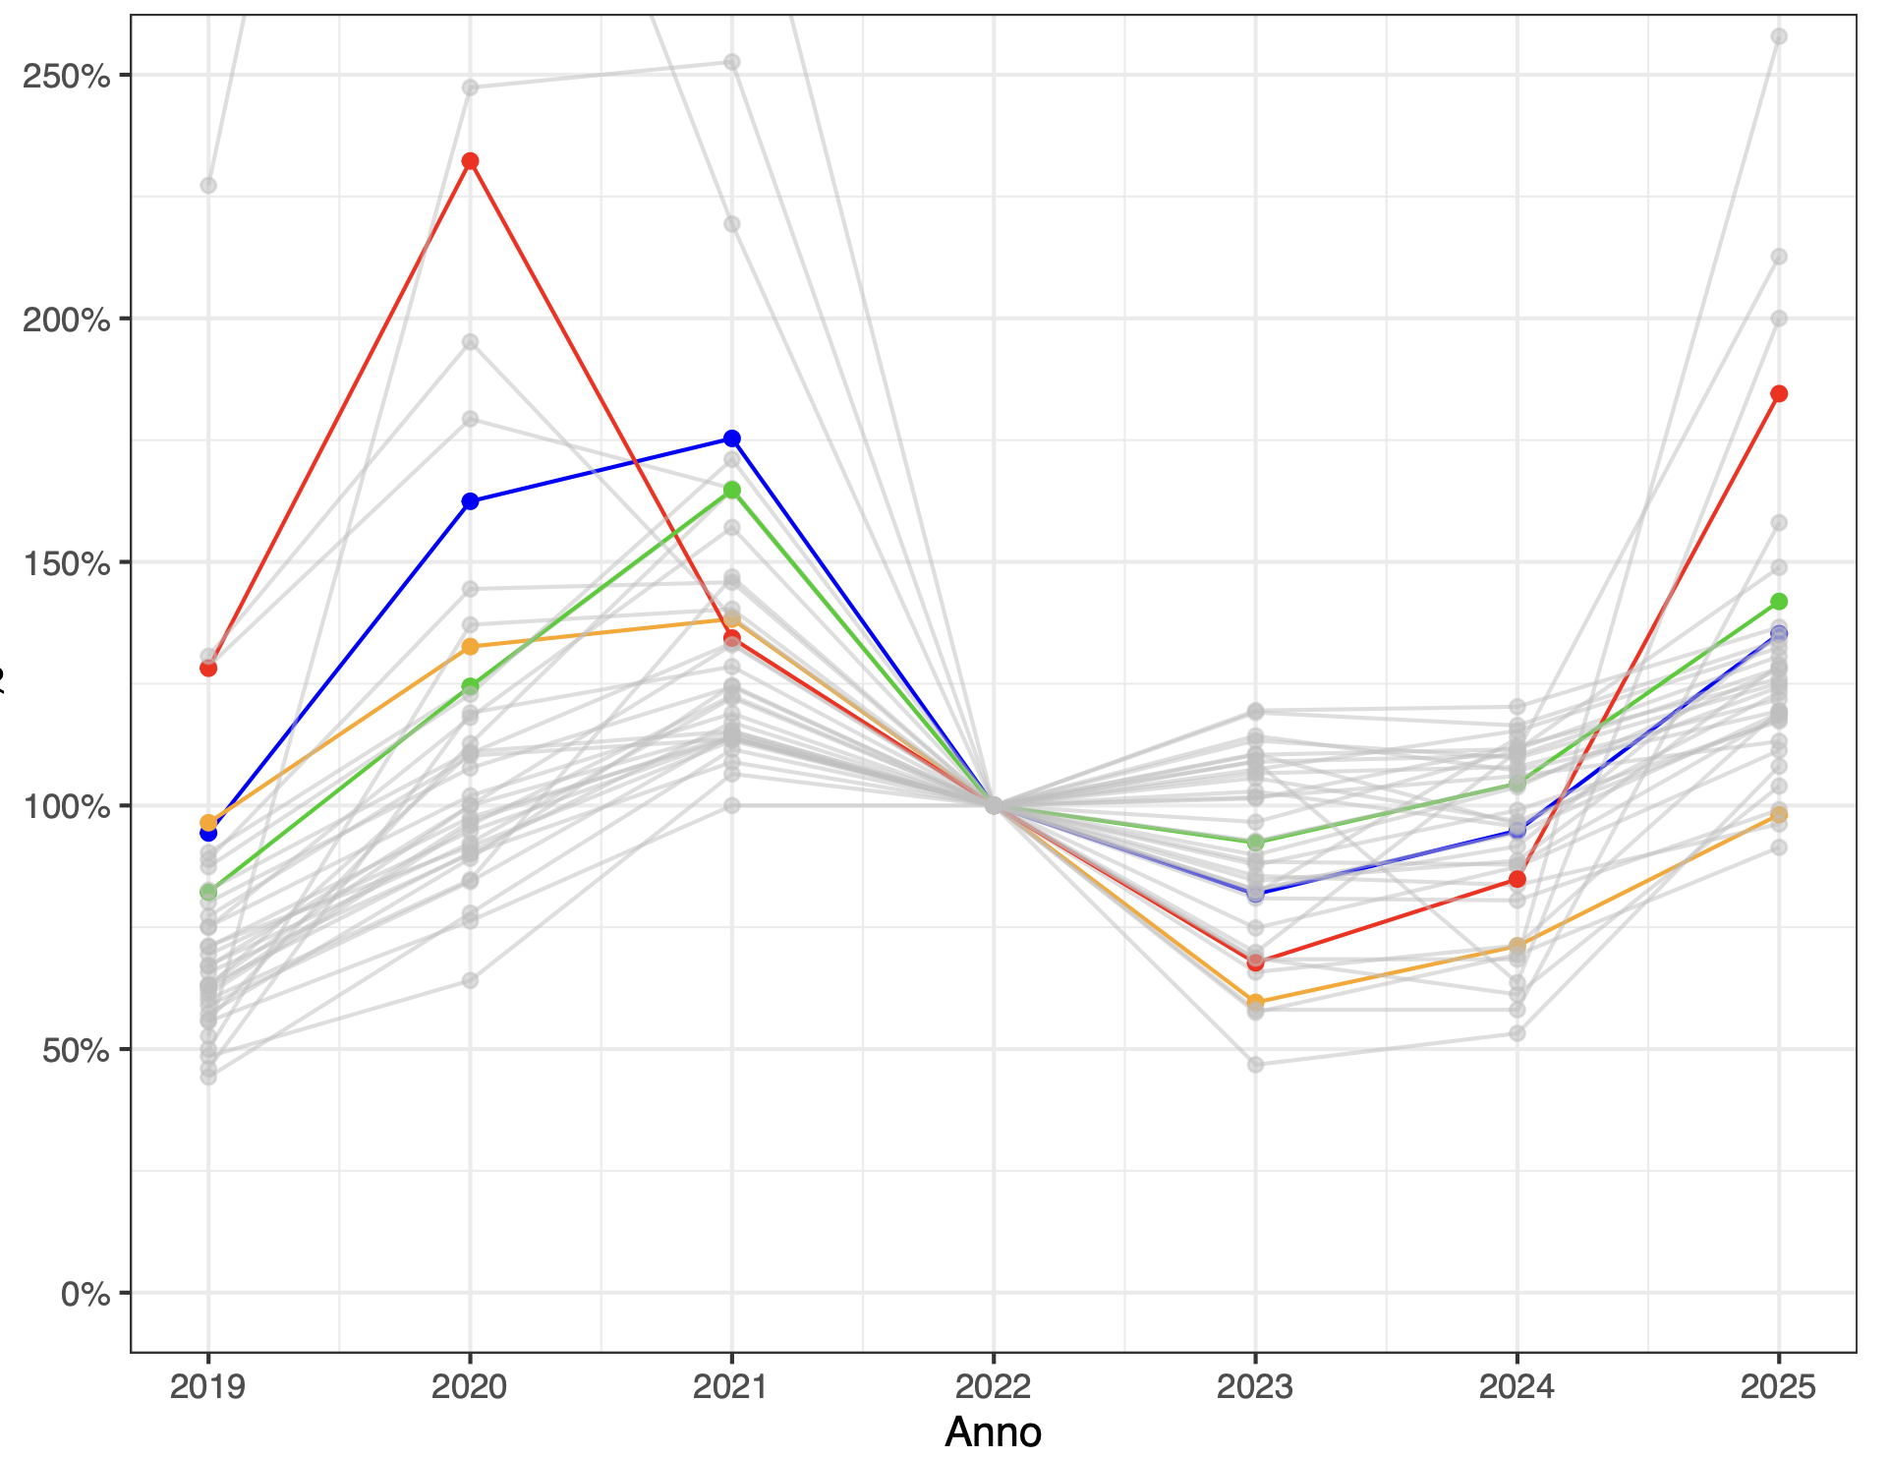
Cambiamento percentuale del numero di iscritti
Notes:
Ora prendiamo come riferimento il 2022 ovvero il primo anno in cui di fatto si è esaurito il buffer di candidati che non entravano in specialità o in altri termini l’anno in cui il numero di candidati ha raggiunto il numero di borse di studio. Rispetto al 2022 sia prima che dopo, soprattutto nel 2025 per medicina d’emergenza e urgenza non è andata così male.

Slide 16
Come valutare l’interesse per una scuola di specialità ?
Notes:
Ora se da un lato spero di avervi convinto che guardare il rapporto posti occupati/borse a disposizione non è un buon parametro per valutare se davvero c’è una crisi di vocazione per medicina d’emergenza e urgenza. Purtroppo non è detto che esista un parametro che davvero sia indicativo della ambizioni dei giovani laureati in medicina che devono scegliere la specialità. Ovvero non è detto che sia facile misurare un «indice di gradimento» per medicina d’urgenza.
Possiamo provare ad analizzare degli outcome surrogati.

Slide 17
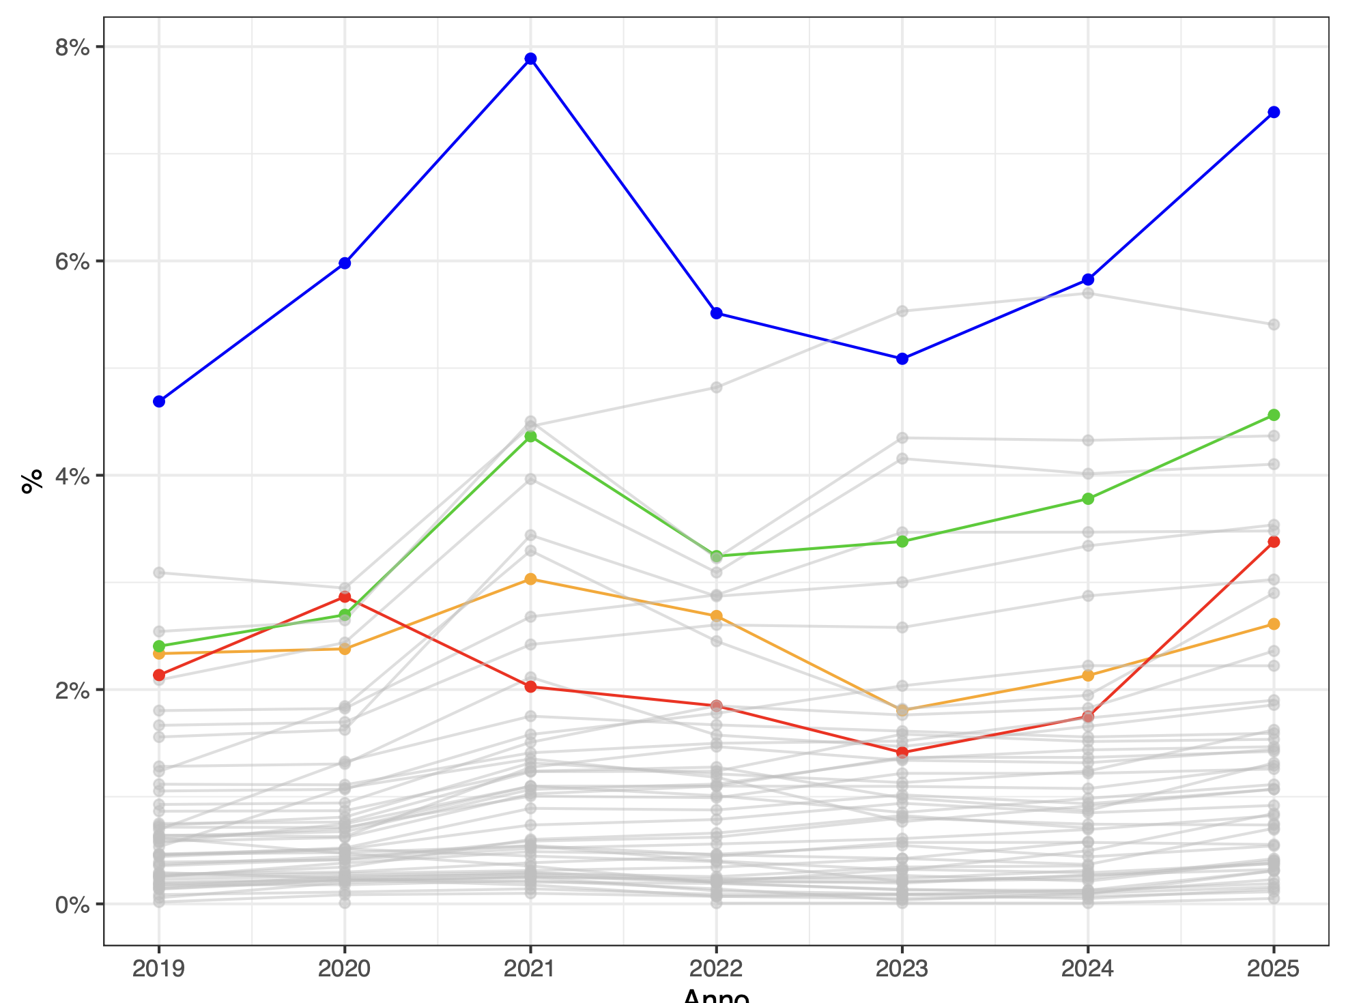
Percentuale di iscritti alla scuola, sul totale di candidati
Notes:
Il primo è la percentuale di iscritti alla scuola sui totali dei candidati soprattutto il suo andamento storico. E se è vero che dopo il 2020 potrebbe esserci stato un calo per un paio di anni, sembra ci sia una ripresa negli ultimi due anni in particolare nell’ultimo concorso con una velocità di variazione annuale forse anche meglio di quella di anestesia e rianimazione.

Slide 18
Indici di gradimento della scuola di specialità
 | 2021 |  |  | 2023
 | Punteggio scuola | Prima scelta (si') | Conferma scelta (si') | Punteggio scuola | Prima scelta (si') | Conferma scelta (sì)
Anestesia e rianimazione | 6,3 | 0,82 | 0,86 | 6,8 | 0,84 | 0,84
Chirurgia Generale | 5,6 | 0,82 | 0,76 | 5,8 | 0,83 | 0,75
Cardiologia | 6,7 | 0,89 | 0,88 | 7 | 0,87 | 0,87
Medicina d'emergenza | 6,4 | 0,75 | 0,79 | 6,3 | 0,79 | 0,76
Medicina Interna | 6,1 | 0,83 | 0,74 | 6,5 | 0,79 | 0,71
Notes:
Il secondo è sapere cosa ne pensano gli studenti del corso di specialità.
Ogni anno in maniera autonoma tutti gli atenei sottopongono agli specializzandi un questionario di gradimento rispetto alla scuola di specialità che frequentano. I questionari vengono somministrati ogni anno ma sono raccolti separatamente dalle facoltà e non abbiamo trovato dati sull’andamento nel tempo ma solo un documento ufficiale del MIUR sui risultati del 2021 per i dati aggregati e i dati pubblicati dalle singole università per il 2023 da cui poi abbiamo calcolato i dati aggregati.
All’interno di questi questionari ci sono una serie di domande. Noi ne abbiamo scelte tre che secondo noi più di altre potrebbero rispondere alla domanda c’è una crisi di vocazione per MEU. La prima è il punteggio assegnato alla scuola (espresso da 0-10), la seconda è per i dati aggregati la percentuale di specializzandi che si aveva scelto la specialità in cui era iscritto come prima scelta e infine la percentuale di specializzandi che si sarebbe ri-iscritto alla medesima scuola di specialità nello stesso ateneo o in uno differente.
Il problema nella valutazione è ovviamente capire con cosa confrontare i valori estratti.
Noi abbiamo scelto la rolls royce delle specialità, quella a cui tutti vogliono accedere – cardiologia.
E rispetto a cardiologia di nuovo i dati di medicina d’urgenza non sono drammatici e per esempio sono meglio di chirurgia generale.

Slide 19
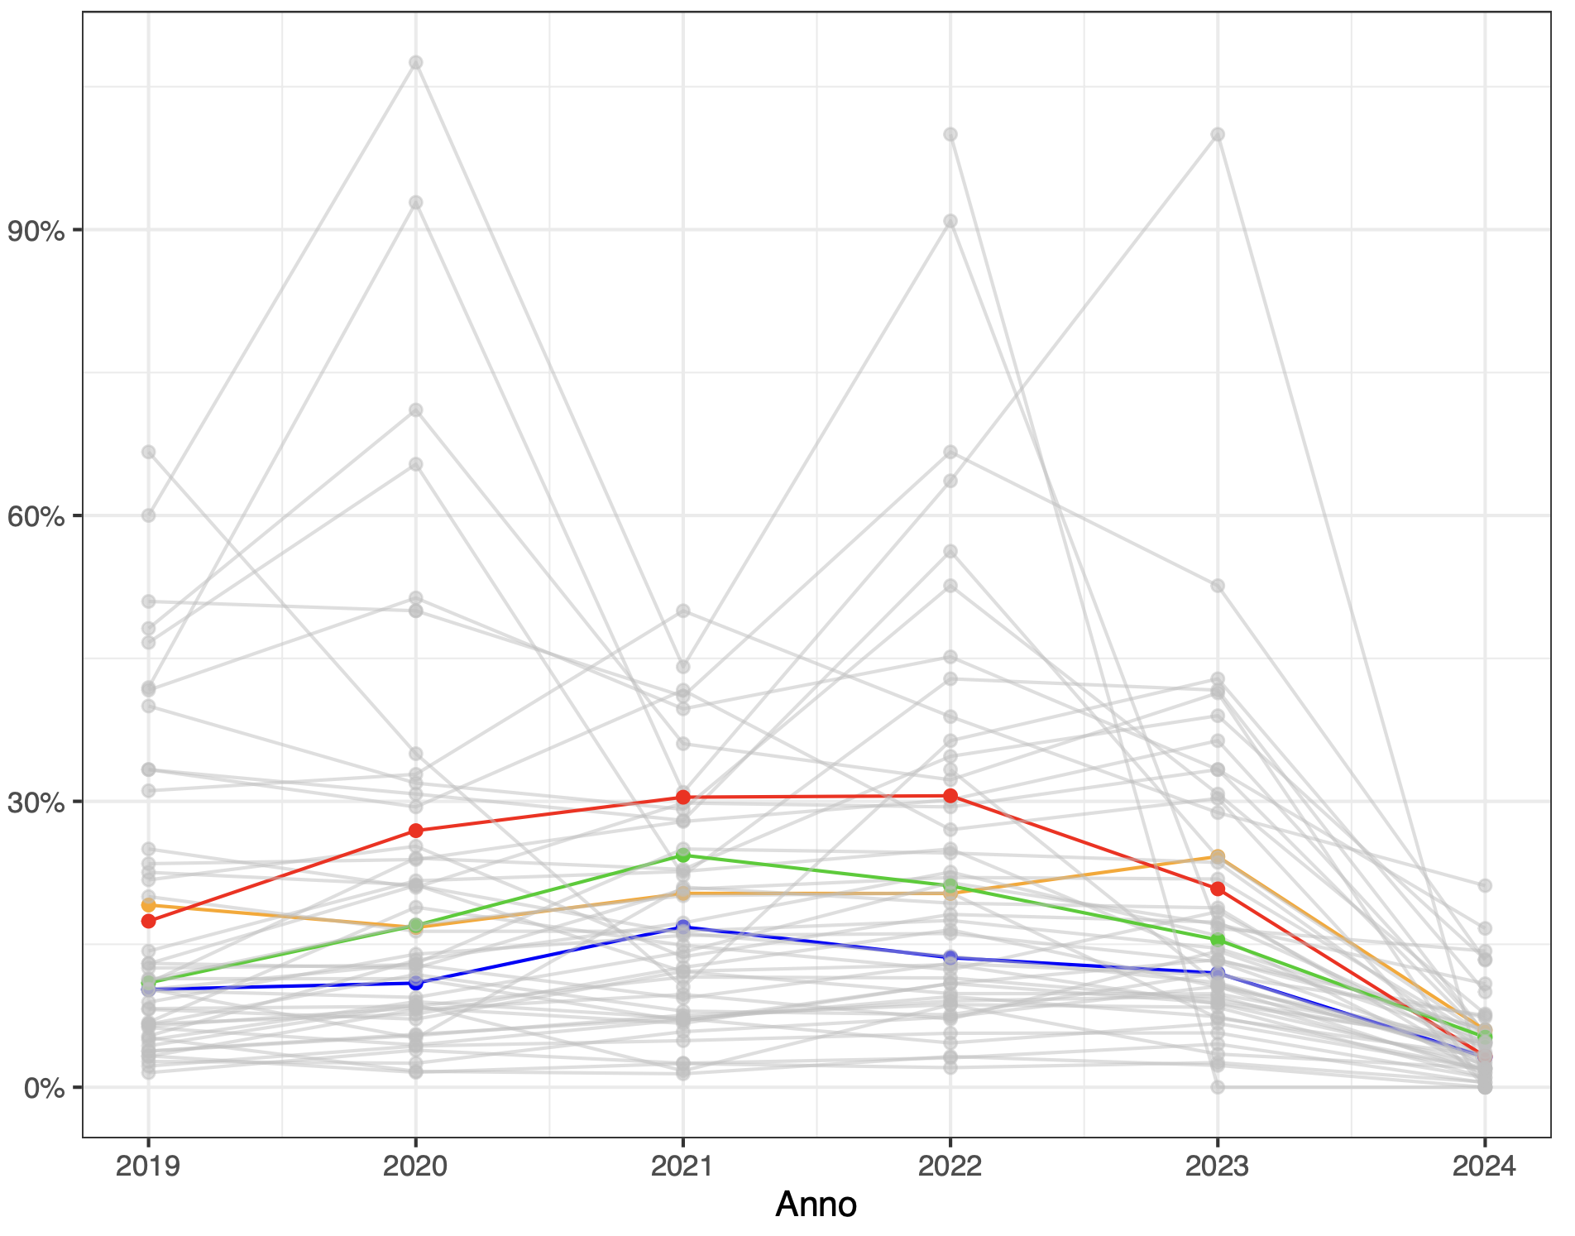
Percentuale di abbandoni
Notes:
Altro potenziale parametro sono gli abbandoni nel corso degli anni.
Ecco questo dato va interpretato con cautela perché rappresenta il tasso di abbandono per quell’anno accademico che però può avvenire dal momento dell’iscrizione per tutta la durata della specailità.
Per fare un sempio concreto gli abbandoni conteggiati per il 2021 si riferiscono all’anno accademico 2021-2022 ma possono verificarsi nel 2021-2022-2023 o 2024.
Questo rende conto del perché nel 2024 per tutte le specialità gli abbandoni siano relativamente pochi.
Certo il tasso di abbandono per medicina d’urgenza non è buono raggiunge in alcuni casi il 30% e sembra in parte in controtendenza con quanto emerge dai questionari di valutazione degli specializzandi.

Slide 20
C’è una crisi di vocazione per MEU?
Sintesi dati
  Percentuali di assegnazione delle borse sul totale non indicativi
  Numeri assoluti, crescita e percentuale di crescita confortanti
  Questionari di gradimento confortanti
  Abbandoni maluccio
Spunti
  Abbandoni (Chi? Come? Dove? Quando? Perché?)
  Dati 2025
  percezione tra gli studenti di medicina della facoltà (indice di gradimento e variazioni tra gli atenei)

Slide 21
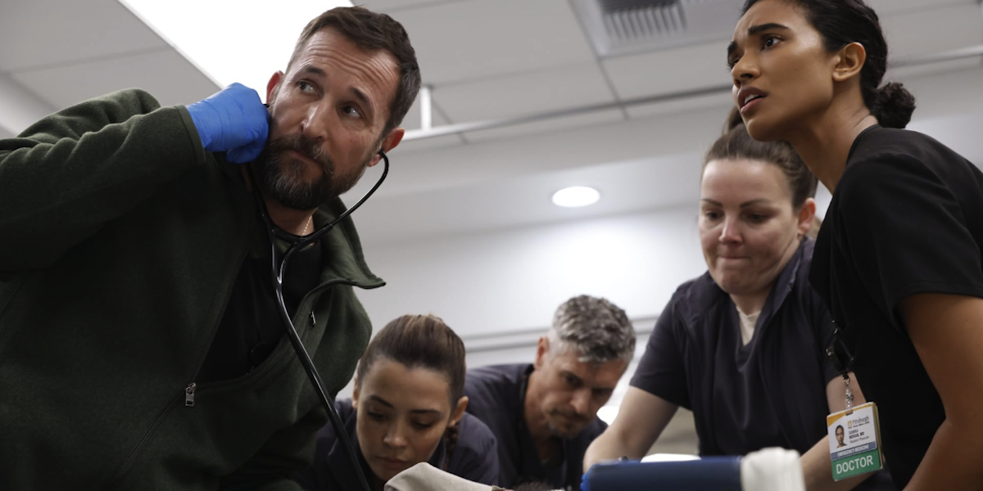


Slide 22
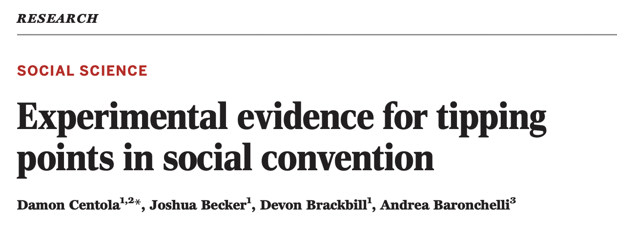
Studi osservazionali e sperimentali hanno dimostrato che per modificare una convenzione sociale è necessario convincere non più del 30-40% della popolazione
Centola et al. Science 2018

Slide 23

“Le tue bugie sono così belle”

Slide 24

Grazie per l’attenzione!

